Slide 1
Инструкция для создания документа:
ВВГУ
Отчет о расходах подотчетного лица на основании Решения о командировании
  Российская Федерация
  Иностранное государство
Программа «1С:Бухгалтерия государственного учреждения»

Slide 2
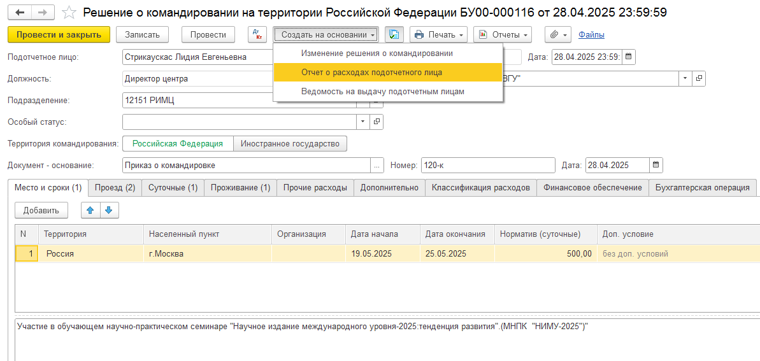
Исполнитель этапа:
Подотчетное лицо
1. Создание Отчета о расходах подотчетного лица на основании Решения о командировании
Отчет о расходах подотчетного лица заполняется подотчетным лицом на основании Решения о командировании, в соответствии с которым принято решение о выдаче денежных средств подотчетному лицу.
Для формирования отчета необходимо зайти в ранее созданный и утвержденный документ Решение о командировании и в разделе «Создать на основании» выбрать Отчет о расходах подотчетного лица.

Slide 3
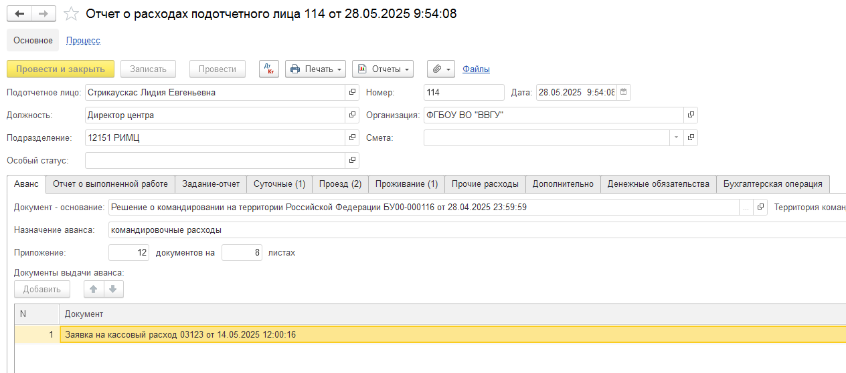
Исполнитель этапа:
Подотчетное лицо
2. Заполнение Отчета о расходах подотчетного лица на основании Решения о командировании
Отчет о расходах предоставляется в течении 3-х дней после окончания командировки!!!
Поле Номер и Дата заполняется автоматически при записи документа.
В сформированном документе Отчет о расходах подотчетного лица поле Подотчетное лицо и Документ основание заполнено автоматически.
На закладке Аванс указан документ-основание – ранее созданный документ Решение о командировании.
В поле Назначение аванса написать «Командировочные расходы», в поле Приложение указать количество приложенных документов и на скольких листах.
В табличной части Документы выдачи аванса закладки Аванс добавляется документ Заявка на кассовый расход или Распоряжение на перечисление на карту, согласно которому подотчетному лицу были выделены денежные средства.

Slide 4
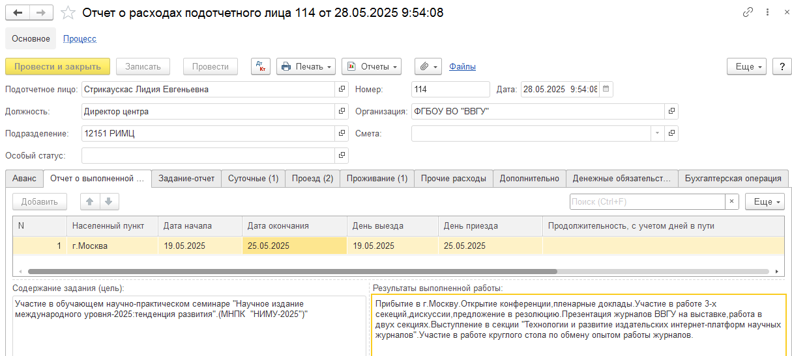
Исполнитель этапа:
Подотчетное лицо
3. Заполнение Отчета о расходах подотчетного лица на основании Решения о командировании, закладка Отчет о выполненной работе.
Закладка Отчет о выполненной работе заполнить раздел Результаты выполненной работы. (Более подробный отчет по датам заполняется на вкладке Задание-отчет (см. слайд №5)

Slide 5
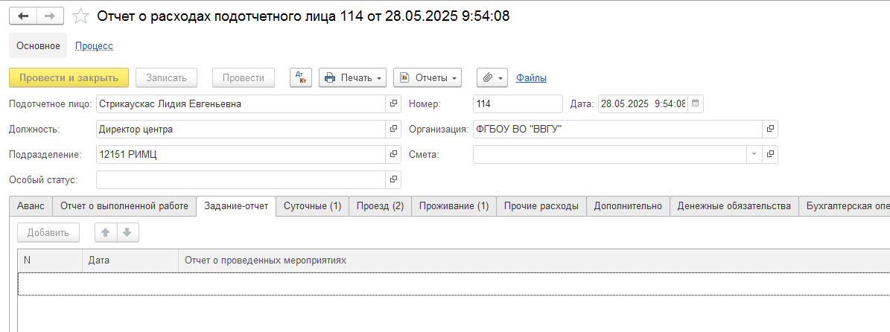
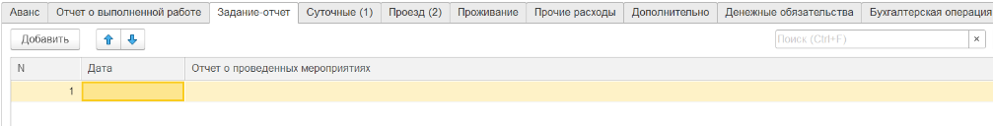
Исполнитель этапа:
Подотчетное лицо
4. Заполнение Отчета о расходах подотчетного лица на основании Решения о командировании, закладка Задание отчет.
На закладке Задание-отчет внести подробный отчет о проведенных мероприятиях по датам, нажав кнопку «Добавить».

Slide 6
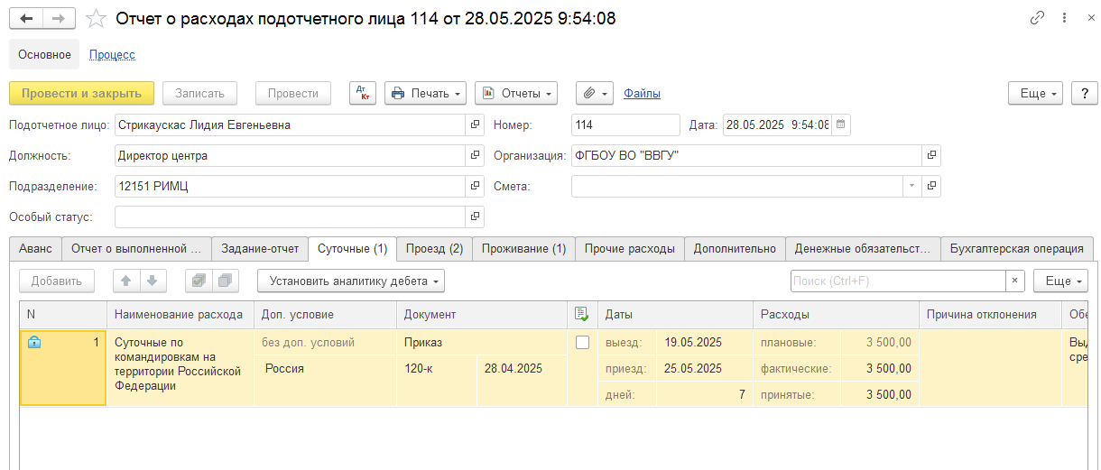
Исполнитель этапа:
Подотчетное лицо
5. Заполнение Отчета о расходах подотчетного лица на основании Решения о командировании, закладка Суточные.
На закладке Суточные заполнить раздел Документ: указать номер и дату приказа, на основании которого оформлено командирование.

Slide 7
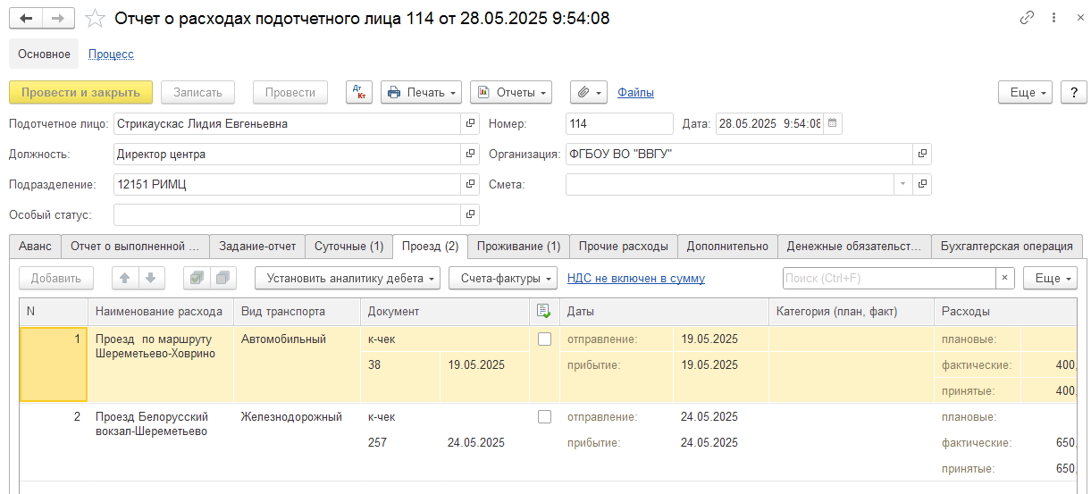
Исполнитель этапа:
Подотчетное лицо
6. Заполнение Отчета о расходах подотчетного лица на основании Решения о командировании, закладка Проезд.
На закладке Проезд заполнить разделы:
Наименование расхода (указать маршрут билета, при наличии билета на аэроэкспресс);
Вид транспорта;
Документ (указать дату и номер чека);
Даты;
Расходы (фактические).
Внимание!
Билеты, оформленные и оплаченные учреждением, в отчете НЕ отражать.

Slide 8
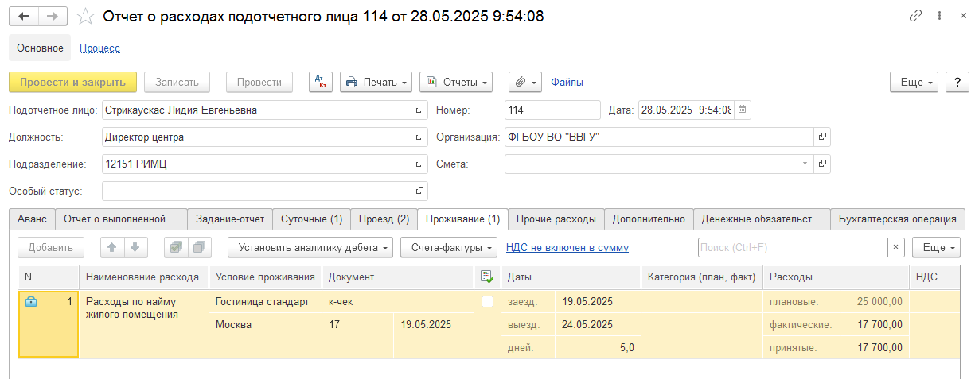
Исполнитель этапа:
Подотчетное лицо
7. Заполнение Отчета о расходах подотчетного лица на основании Решения о командировании, закладка Проживание.
На закладке Проживание заполнить разделы:
Наименование расхода;
Условие проживания;
Документ: указать дату и номер чека;
Даты;
Расходы (фактические).

Slide 9
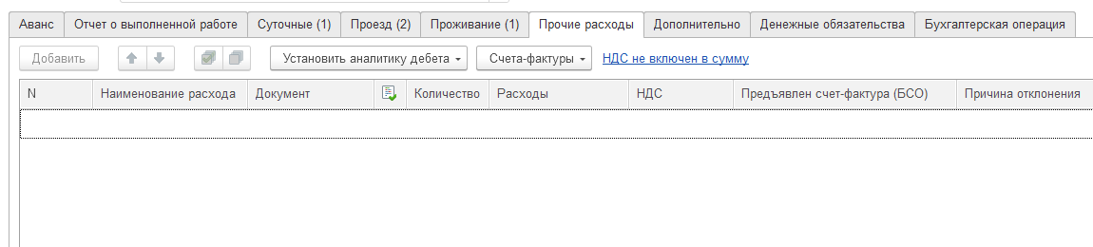
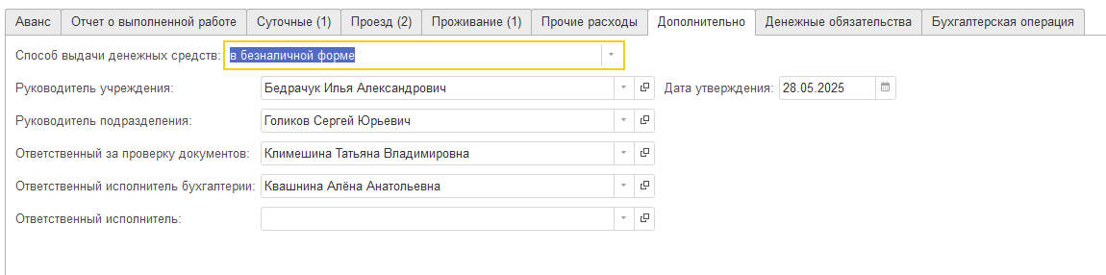
Исполнитель этапа:
Подотчетное лицо
8. Заполнение Отчета о расходах подотчетного лица на основании Решения о командировании, закладки Прочие расходы и Дополнительно.
Данные на закладку Прочие расходы добавляются через кнопку Добавить в случае наличия каких-либо дополнительных расходов (оплата багажа, страховка, оформление визы и т.д.) по согласованию с бухгалтерией.
Подписи ответственных лиц на закладке Дополнительно для утверждения документа:
Руководитель учреждения (заполнено автоматически, изменяется в случае отсутствия сотрудника);
Руководитель подразделения (выбрать непосредственного руководителя или кто направил в командировку);
Ответственный за проверку документов (уточнить в подразделении);
Ответственный исполнитель бухгалтерии (уточнить в подразделении);
Ответственный исполнитель (подотчетное лицо).

Slide 10
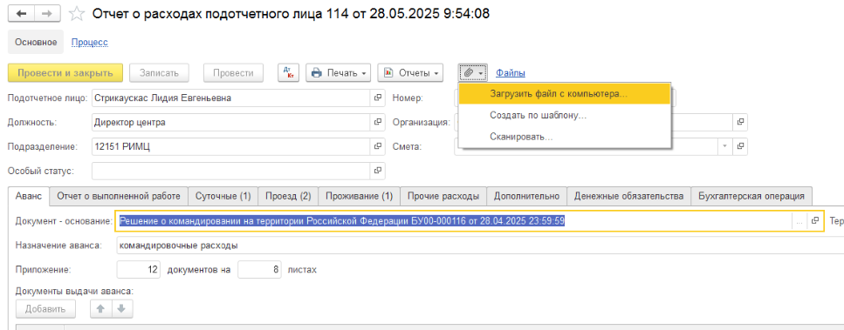

Исполнитель этапа:
Подотчетное лицо
9. Прикрепление файлов и отправка на ознакомление Отчета о расходах подотчетного лица на основании Решения о командировании.
Прикрепите файлы:
Посадочный талон (со штампом досмотрено);
Проезд на аэроэкспрессе (билет + чек);
Скан загран. паспорта (страница с фото + штамп о пересечении границы с РФ);
Проживание (чек + счет);
Оригиналы отчетных документов сдать в Фин. Отдел (ауд. 1345).
Приглашение, представление или вызов на мероприятие.
За процессом ознакомления и согласования документа можно следить в разделе «Процесс».
После прохождения всех этапов утверждения и подписания, статус документа меняется на «Отражен в учете»
После заполнения всех необходимых разделов Отчета, нажмите кнопку «Записать» и «Отправить на ознакомление».

Slide 11
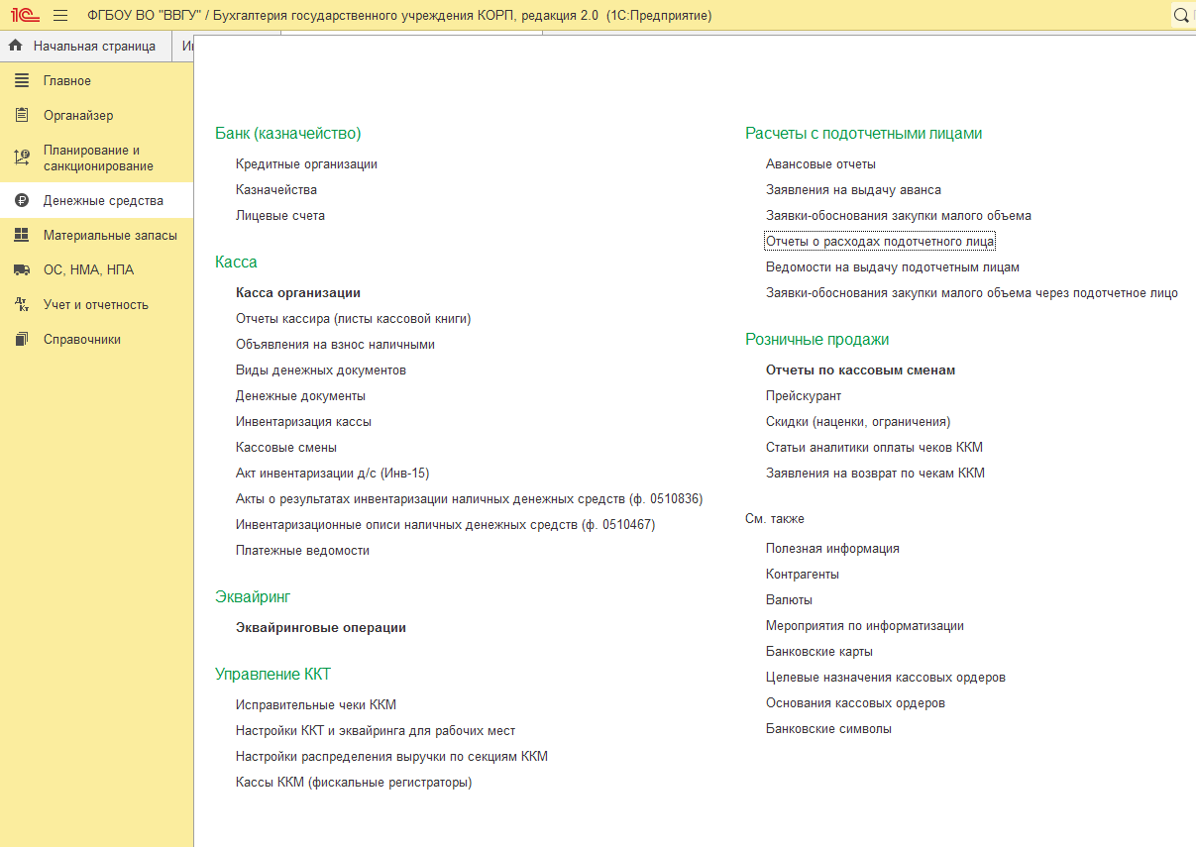
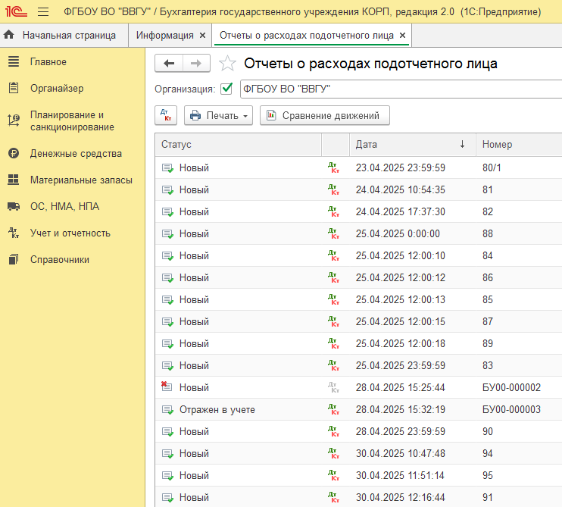
Исполнитель этапа:
Подотчетное лицо
10. Просмотр списка Отчетов о расходах подотчетного лица по денежным документам
Для просмотра списка отчетов, перейдите в раздел Денежные средства, в блоке Расчеты с подотчетными лицами откройте ссылку Отчеты о расходах подотчетного лица.
В открывшемся списке будут отражены все сделанные ранее отчеты.

